Slide 1
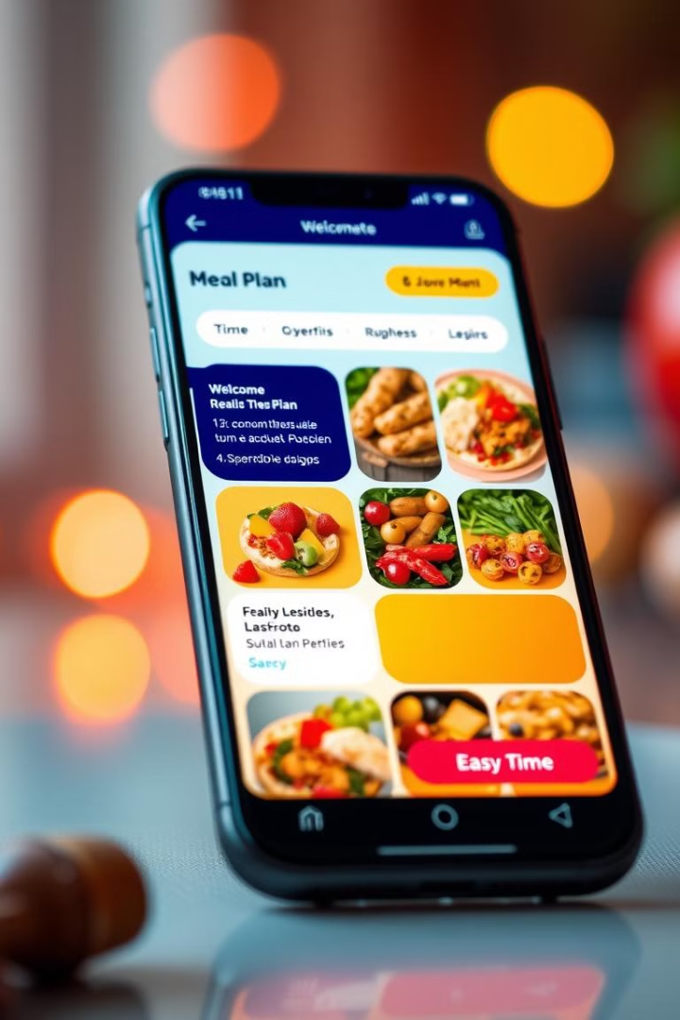
Бот для автоматического составления плана питания
Представляем вам инновационный проект - бот для автоматического составления плана питания, который поможет вам достичь ваших целей в питании.

Slide 2

Введение: Проблема, которую решает наш бот
1
Сложность в составлении плана питания
2
Недостаток времени и мотивации
Современный образ жизни не всегда позволяет уделять достаточно времени планированию питания.
Составление сбалансированного плана питания - сложная задача, требующая времени и экспертных знаний.
3
Отсутствие индивидуального подхода
Стандартные диеты не учитывают индивидуальные потребности и особенности организма.

Slide 3
Целевая аудитория и ее потребности
Люди, желающие похудеть
Спортсмены и люди, ведущие активный образ жизни
Люди с пищевыми ограничениями
Ищут индивидуальный подход к снижению веса, безопасный и эффективный план питания.
Ищут план питания, который соответствует их диетическим требованиям, например, веганство или безглютеновая диета.
Нуждаются в рациональном питании, которое обеспечивает достаточное количество энергии и питательных веществ.

Slide 4

Как работает наш бот: основные функции
1
Анкета пользователя
Бот собирает информацию о возрасте, образе жизни, целях и предпочтениях пользователя.
Анализ данных
2
Используя алгоритмы машинного обучения, бот генерирует индивидуальный план питания.
3
Предоставление плана питания
Бот предоставляет пользователю подробный план питания, включая рецепты и советы по приготовлению.

Slide 5

Преимущества использования бота
Удобство и доступность
Индивидуальный подход
Бот доступен 24/7, что позволяет пользователям получить доступ к информации в любое время.
Бот создает план питания, учитывая индивидуальные потребности и особенности каждого пользователя.
Экономия времени и денег
Бот автоматизирует процесс составления плана питания, освобождая время и деньги пользователя.

Slide 6
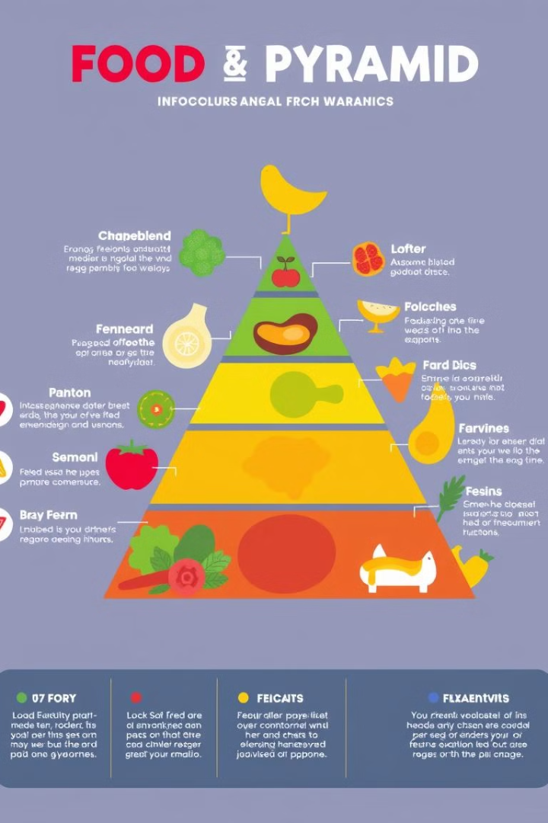




Процесс подбора индивидуального плана питания
Ввод личных данных
Пользователь вводит информацию о своем возрасте, весе, росте, образе жизни, целях и предпочтениях в еде.
Определение калорийности
Бот рассчитывает суточную калорийность, необходимую для достижения целей пользователя.
Выбор продуктов
Бот предлагает список продуктов, соответствующих диетическим требованиям и предпочтениям пользователя.
Составление плана питания
Бот формирует подробный план питания с рецептами, калорийностью и макронутриентами.

Slide 7
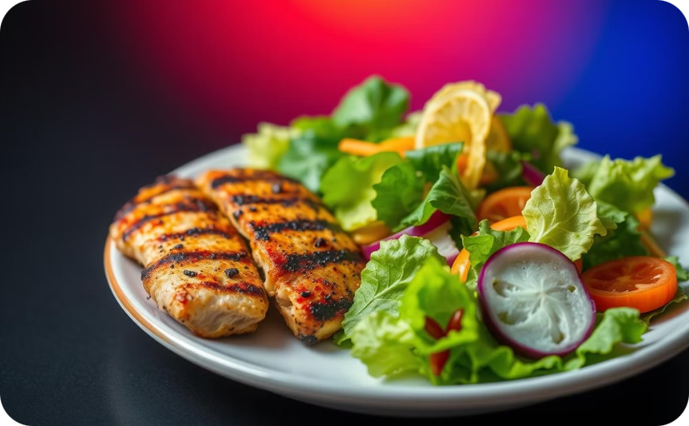
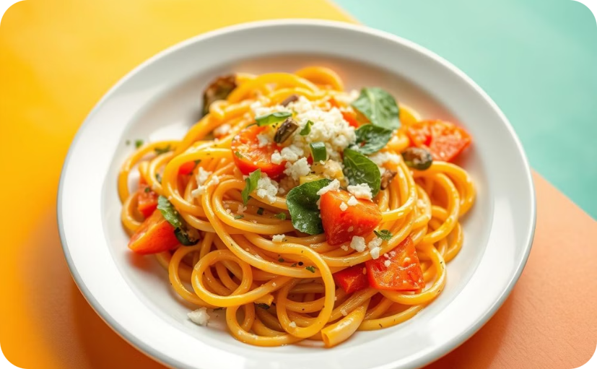
Примеры сформированных планов питания
План питания для похудения
План питания для веганов
Сбалансированный план с дефицитом калорий, богатый овощами и белковыми продуктами.
План питания, состоящий из растительных продуктов, богатый белками и витаминами.

Slide 8

Планы развития и улучшения функционала
Добавление новых функций
Расширение базы данных рецептов
Интеграция с фитнес-трекерами
Разработка персонализированных рекомендаций
Внедрение системы обратной связи
Создание мобильного приложения

Slide 9
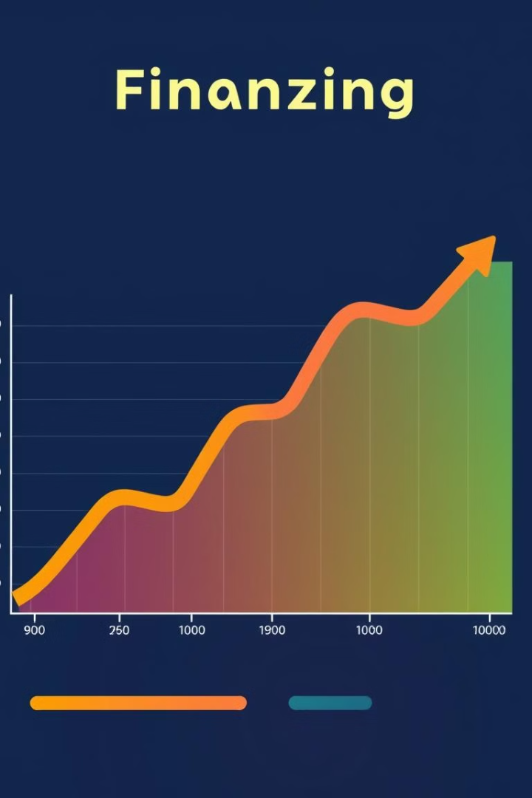


Финансовая модель и монетизация проекта
Платная подписка
Реклама
Доступ к премиум-функциям, расширенной базе рецептов и персонализированным рекомендациям.
Рекламные интеграции с партнерами, предоставляющими продукты и услуги.

Slide 10

Команда разработчиков и их опыт
Наша команда состоит из опытных разработчиков, дизайнеров и специалистов по питанию. Мы обладаем глубоким знанием в области разработки программного обеспечения и диетологии.

